Slide 1
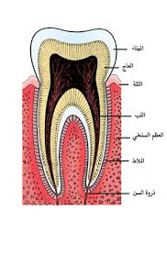
اقسام السن التشريحية
ان لكل سن قسم ظاهر في الفم تحيط به اللثة يدعى التاج وقسم مغروس في عظم الفك ضمن تجويف يعرف بالسنخ يدعى الجذر ويسمى مكان اتصال التاج مع الجذر بالعنق
يوجد في السن تجويف داخلي يقع في منتصفه يمتد في التاج والجذر يدعي التجويف اللبي وهو يحتوي على لب السن الذي يغذي السن ويمنحه الاحساس
يحيط بهذا التجويف اللبي العاج والذي يشكل الكتلة الاعظم من السن
يغطي العاج في القسم التاجي طبقة رقيقة تدعى الميناء وهي المادة الاكثر صلابة في الجسم
يغطي العاج في القسم الجذري طبقة رقيقة تدعى الملاط
ينقسم التجويف اللبي الى قسمين متصلين معا
- قسم موجود في التاج يدعى حجرة اللب
- قسم موجود في الجذر يدعى القناة الجذرية
اما نهاية الجذر فتدعى الذروة حيث يوجد في نهاياتها ثقبة هي مدخل التجويف اللبي تدعى الثقبة الذروية تمر منها الاعصاب والاوعية الدموية التي تكون لب السن
تاج
جذر

Slide 2
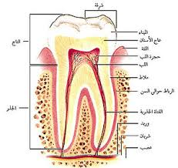
بنية السن
يتألف السن من الاقسام التشريحية التالية :
1– نسج صلبة 2- نسج لينة
النسج الصلبة هي :
1- الميناء 2- العاج 3- الملاط
النسج اللينة هي :
1- اللب 2- الرباط السني السنخي

Slide 3
الميناء :
هو المادة المتكلسة التي تغطي تاج السن وتعطي الشكل والمحيط الخارجي للتاج
وهو عبارة عن نسيج صلب شفاف او بلون ابيض مائل الى الرمادي المزرق ويعتبر لون تاج السن الذي نأخذه عند صناعة التعويضات الخزفية هو تمازج و انعكاس للون العاج المصفر على طبقة الميناء
ويعتبر الميناء اصلب مادة متكلسة في جسم الانسان وذلك ناتج عن كون العناصر المكونة له معظمها املاح معدنية فهي تشكل حوالي 98% من تركيبه بينما تشكل المواد العضوية والماء 2% من تركيبه
ويعتبر الميناء ذو ثخانات مختلفة في التاج تمتد الى حدود (2.5) عند السطوح الطاحنة والقاطعة ويصل الى ادنى سماكة له عند عنق السن
يتألف العاج نسيجيا من مواشير مينائية متداخلة ومتراصة تتجه من الملتقى المينائي العاجي نحو سطح السن
طبقة الميناء غير حساسة ولا تحوي على نهايات عصبية

Slide 4
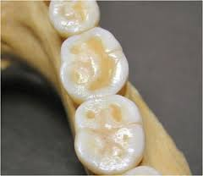
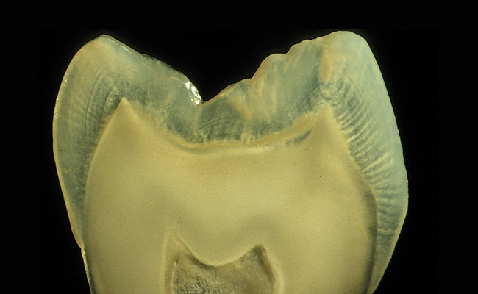

Slide 5
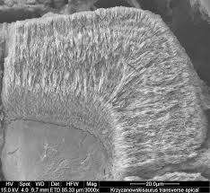
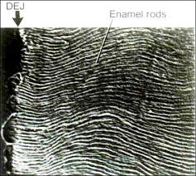

Slide 6
العاج:
يكون العاج القسم الاعظم من مادة السن الصلبة وهو اقل صلابة من الميناء واكثر صلابة من العظم ويحتوي على شيء من المرونة لونه ابيض مصفر قليلا او كثيرا تشكل الاملاح المعدنية فيه نسبة 70% بينما تشكل المواد العضوية فيه نسبة 17% وتكون نسبة الماء فيه 13%
يشكل العاج القسم الاكبر من اقسام السن وتتراوح ثخانته بين (6-8) ملم في التاج واقل من ذلك في الجذر ويشكل سطحه الداخلي محيط اللب بينما يشكل سطحه الخارجي الملتقى المينائي العاجي
يتألف العاج مجهريا من اقنية عاجية تمتد من محيط اللب باتجاه الملتقى المينائي العاجي
تحتوي كل قناة عاجية في طرفها اللبي على نهاية عصبية بينما تمتلئ القناة بسوائل تساهم في نقل المؤثرات التي يتعرض لها سطح العاج
وتكون الاقنية كثيفة بالمنطقة القريبة من اللب واقل كثافة عند الملتقى المينائي العاجي (لذلك يزداد الالم كلما اقتربنا من الطبقة الداخلية القريبة من اللب ) ويوجد حوالي (30000-50000) قنية في الملمتر الواحد في العاج القريب من اللب
عندما تنكشف هذه الاقنية العاجية نتيجة لحفر الاسنان او تحضير الاسنان للتتويج فان هذه الاقنية العاجية تساهم في نقل التأثيرات الحرارية والمنبهات ( الضغط – الحموضة ) الى اللب السني وهذا ما يفسر حساسية العاج
كما انه يوجد هناك العاج الثانوي وهو العاج المتشكل الى الداخل من طبقة العاج التاجي والجذري وهو يتوضع ببطيء بعد اكتمال الجذور ووصول التاج الى المستوى الاطباقي ويعمل على حماية القرون اللبية من عند بداية الوظيفة الاطباقية وتزداد سماكته ونشاطه في مواضع التنبيهات الخارجية كرد فعل لحماية النسيج اللبي سواء نتيجة الاحتكاك او سحل الاسنان او النخر او اجراءات الحشو
يتميز العاج بشكل عام بصفتين أساسيتين وهما النفوذية (نتيجة وجود القنيات العاجية ) والتحريض (يؤدي الى زيادة سماكة العاج نتيجة التأثيرات المرضية )

Slide 7
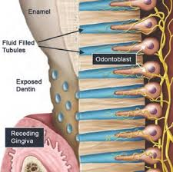
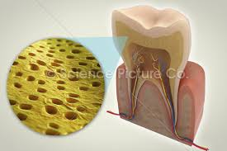

Slide 8
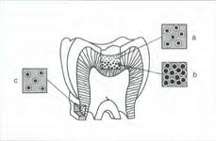
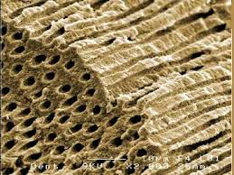
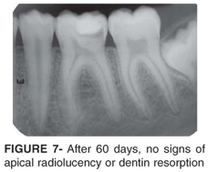
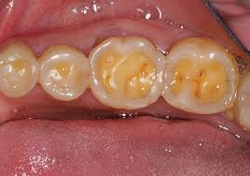

Slide 9
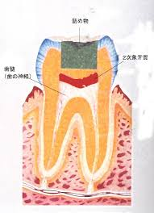
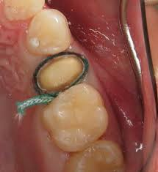

Slide 10
الملاط :
هو المادة المتكلسة التي تغطي جذر السن ويلتقي الملاط مع الميناء في منطقة اتصال التاج بالجذر (العنق) وهي تقع تحت حافة اللثة وتعتبر مؤشرا هاما على حالة اللثة الصحية
يعتبر الملاط اقل صلابة من الميناء والعاج واكثر مرونة منهما فنسبة الاملاح المعدنية فيه 46% والمواد العضوية 22% والماء 32%
يشبه الملاط بتركيبه تركيب العظم الا انه لا يملك اوعية دموية او الياف عصبية
وظائف الملاط :
ختم سطح الجذر العاجي وتغطية النهايات الانبوبية المفتوحة للعاج الجذري
تامين ارتباط الرباط السنخي السني بجذر السن

Slide 11
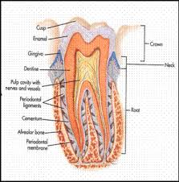

Slide 12
اللب :
اللب عبارة عن نسيج ضام رخو غني بالأوعية الدموية والاعصاب يغذي السن ويمنحه الاحساس يتوضع اللب ضمن التجويف اللبي الذي يقع في مركز السن ويتوافق شكله مع الشكل العام للسن ويدعى القسم الكائن في تاج السن (حجرة اللب) والقسم الكائن في جذر السن (القناة الجذرية)
ويمكن ان يحتوي الجذر على اكثر من قناة جذرية في بعض الاحيان

Slide 13
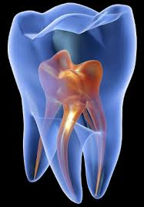
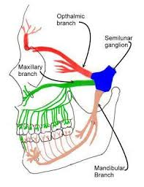

Slide 14
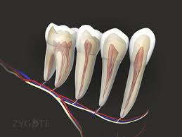
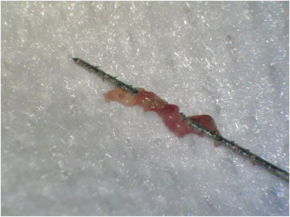

Slide 15
الرباط السنخي السني :
عبارة عن غشاء كثيف ومتين يحيط بجذر السن احاطة تامة من منطقة العنق (حافة اللثة) حتى منطقة الذروة ويملا الفراغ الواقع بين جذر السن وجدار السنخ وهو الذي يربط الملاط بجدار السنخ
اما تركيبه فهو يتألف من نسيج ليفي ابيض كثيف فيه قليل من الالياف المرنة
يبلغ ثخانة الرباط السنخي السني (0.2) ملم
في كل (1) ملم من الرباط يخرج (28000) حزمة من الالياف المرنة والقوية من الملاط السني لتلتحم مع العظم وهو يحوي الياف عصبية ووعائية وخلايا مولدة للعظم والرباط وخلايا اخرى هامة
كما انه يفرز سائل بكميات قليلة يدعى السائل اللثوي
واما دوره فهو يقوم بربط السن مع جدار السنخ ولكن له دور اخر فهو عضو حسي يبدي كثير من الاعراض والتغيرات من تلف وتخرب والتهاب وتقيح كردود فعل على المؤثرات والمخرشات المسببة للأمراض كالقلح والانتانات الجرثومية والاجسام الاجنبية
يساهم الرباط السني في تبديد الجهود الاطباقية الموجهة نحو السن وتنظيم ضغط المضغ فهو يحتوي على العديد من المستقبلات الحسية التي تدعم عمله ووظائفه وكذلك له دور في تغذية انسجة السن والنسيج الداعم
الرباط السنخي السني والتعويضات الثابتة : تكون الياف الرباط السني سهلة الرض والتمزق حيث انها تمزق حتى في حالات تجربة التاج المعدني او أي قطعة تعويضية في الفم وعلى هذا يجب احترام الياف الرباط السني عند اجراء أي تعويض على السن من حيث التحضير واجراء الطبعات وتجربة التاج وطول حوافه ومن ثم تثبيته في الفم

Slide 16
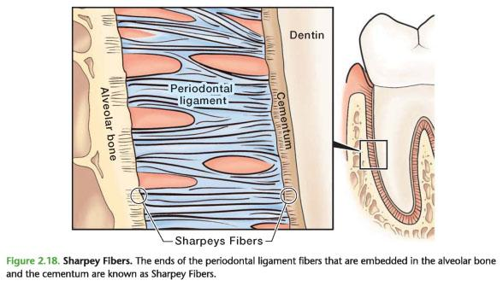
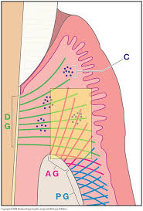

Slide 17
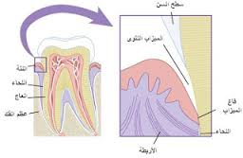
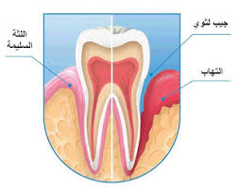
الميزاب اللثوي : هو المسافة الممتدة بين اعلى نقطة في حافة اللثة الحرة الى منطقة ارتباط اللثة بالسن (الارتباط السني السنخي ) وتقدر في الحالة الطبيعية بين (1-2) ملم
وتزداد هذه المسافة في الحالات المرضية ويتحول الميزاب اللثوي الى جيب لثوي

Slide 18
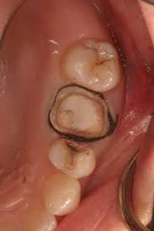
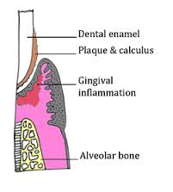

Slide 19
اللثة
اللثة هي النسيج الرخو الذي يستر الارتفاع السنخي ويحيط بأعناق الاسنان وهو نسيج غني بالأوعية الدموية والاعصاب
واللثة في الحالة الطبيعية ليست شديدة الحساسية ولكنها تصبح كذلك عندما تكون في حالة مرضية
تغطي اللثة قبة الحنك والاسناخ العلوية وتشكل في بعض المناطق طيات مخاطية كما في منطقة اتصال الشفتين العلوية والسفلية مع اللثة في منطقة الخط المتوسط والتي تدعى لجام الشفة
تقسم اللثة الى ثلاث اقسام تشريحية : حافة اللثة – الحليمة اللثوية – اللثة الملتصقة
1- حافة اللثة : هي الحافة الحرة للثة المحيطة بأعناق الاسنان والتي تمتد من اعلى نقطة في اللثة حتى مكان ارتباط الرباط السنخي السني
في الحالة الطبيعية تكون عرض اللثة الحرة بحدود (1-2) ملم مشكلة ميزاب بينها وبين السن يدعى الميزاب اللثوي
لكنها تتراجع مع الزمن وفي الحالات المرضية بسبب اهمال العناية الفموية وترسب القلح واللويحة الجرثومية في منطقة الميزاب اللثوي مما يؤدي الى زيادة عمق الميزاب اللثوي بشكل مرضي وتشكل الجيوب اللثوية
2- الحليمات اللثوية : هي المنطقة من اللثة الموجودة بين الاسنان والتي تملا المسافات بين السنية اللثوية
في الحالات الطبيعية يكون حجم الحليمات اللثوية طبيعي وتملا المسافات بين السنية وذات لون وردي
اما في الحالات المرضية فيكبر حجمها ويتضخم وقد يغطي جزء من تاج السن كما ان لونها يصبح احمر غامق بسبب الاحتقان الشديد الناتج عن الالتهاب وتكون نازفة بسهولة
3- اللثة الملتصقة : هي الجزء من اللثة الذي يغطي العظم السنخي والتي تكون ثابتة غير متحركة لونها احمر وردي وقد تحوي على بعض التصبغات القيتامينية عند الاشخاص ذوي البشرة الغامقة

Slide 20
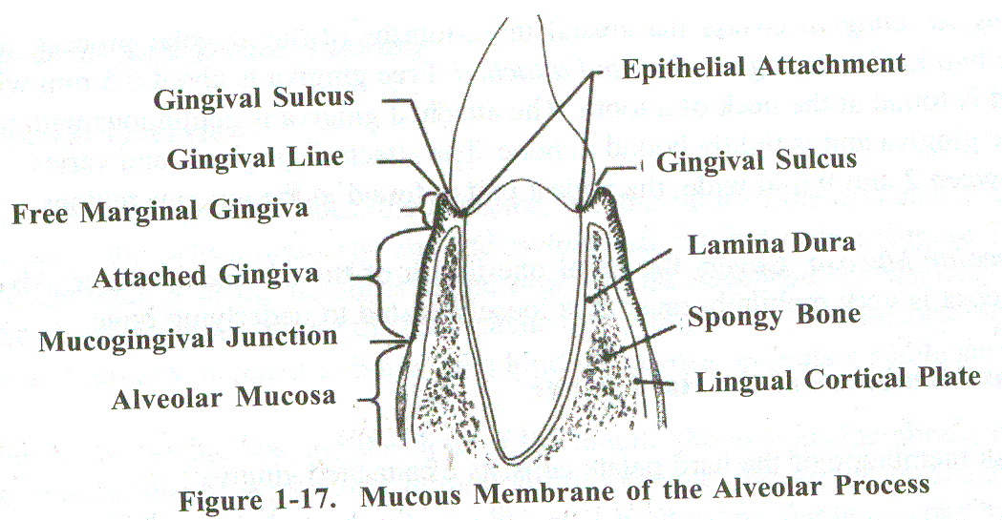

Slide 21
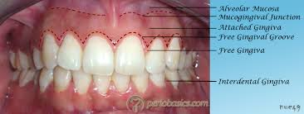
الغشاءالغشاء المخاطي
اللثة الملتصقة
الميزاب اللثوي
اللثة الحرة

Slide 22
تراجع وانحسار اللثة : ينتج عن بعض الحالات المرضية والرضية للثة والاسنان ويؤدي الى انحسار اللثة عن جزء من عنق وجذر السن مما يؤدي الى زيادة في طول التاج السريري للسن
قد يكون التراجع اللثوي ناتج عن حالات مرضية لثوية مما يؤدي الى تراجع في العظم السنخي المحيط بالأسنان وتراجع وانحسار لثوي مما يؤدي بالسن الى القلقة والحركة

Slide 23
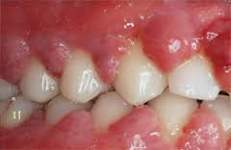
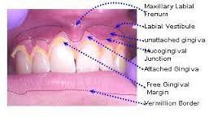
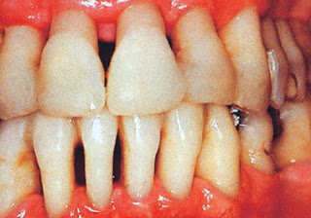

Slide 24
الاضطرابات التطورية للأسنان
بالرغم من التوحد الشكلي والعددي للأسنان عند البشر الا ان هناك بعض الاضطرابات الولادية التي تصيب الاسنان ومنها:
ازدياد عدد الاسنان :هي اسنان اضافية لمجموعة الاسنان الطبيعية تتطور في منطقة توضع الأسنان على القوس لكنها أكثر ما تظهر في المناطق الأمامية والرحوية للفك العلوي ، ثم يأتيها بالمرتبة الثانية منطقة الضواحك في الفك السفلي. اكثر ما تشاهد في المنطقة بين الثنايا وتدعي السن المتوسط الانسي اغلب الاسنان الزائدة تملك تيجانا مخروطية وجذور قصيرة وان الاسنان الزائدة التي تشابه شكليا الاسنان الطبيعية تدعي بالأسنان الاضافية لكنها غالبا تكون اصغر حجما
غياب الاسنان : يشمل سنا واحدا او سنين وهو حالة شائعة نسبياً، كفقد ولادي. وتبين الدراسات فقدان وجود الرحى الثالثة بنسبة 35 % والرباعيات العلوية والضواحك الثانية العلوية والسفلية كثيراً ما تكون مفقودة.
أما غياب الأسنان المؤقتة فهو حالة غير شائعة وتفقد في هذه الحالة الرباعية والأنياب السفلية.
انطار الاسنان :يعتبر انطار الاسنان حالة شائعة واكثر ما يصيب الرحى الثالثة السفلية والناب العلوي وينتج عن التزاحم وعدم كفاية المسافة اللازمة لبزوغ السن او عن خلل في اتجاه برعم السن
ازدحام الاسنان : وينتج عن صغر حجم الفك وبالتالي تتزاحم الاسنان وتتراكب او قد يكون هناك حجم طبيعي للفك مع زيادة في نسبة حجم الاسنان
الفراغات بين الاسنان: وتنتج ايضا عن نقص في حجم الاسنان مقارنة بحجم السنخ او توسع في الحافة السنخية زيادة على حجم الاسنان
الاسنان الوتدية : يصاب تاج السن بتشوه شكلي حيث يأخذ التاج الشكل الوتدي المخروطي ويمكن ان يترافق مع تشوه في طول الجذر ايضا واكثر ما يصيب الرباعيات العلوية
الفراغ بين الثنايا العلوية ( الدياستيما) : ينتج غالبا عن زيادة في ثخانة لجام الشفة العليا او الارتكاز المنخفض له بين الثنايا
التحام الاسنان : ينتج عن الالتحام الذي يحدث أثناء التشكل السني لبراعم الأسنان اتحاد سنين منفصلتين ومتجاورتين، واعتماداً على مرحلة تطور الأسنان التي تم فيها الالتحام قد يكون الالتحام كاملاً أو غير كامل
التقوس أو تشوه التيجان والجذور :يعتقد أن سبب الحالة هو رض لبرعم السن أثناء تشكله مما يؤدي إلى تغير موضع القسم المتكلس من السن وتتشكل بقية السن بعد تكون انحناء او تشوه ويمكن ان يحث التشوه في منطقة الجذر او العنق او الذروة ..
- الجذور الزائدة: حالة شائعة تشاهد في القوس الفكية السفلية وتصيب الضواحك والأنياب وبالأخص الأرحاء الثالثة ونادرا ما تشاهد في الأسنان الأمامية العلوية وفي القواطع السفلية.
الحدبة المخلبية (حدبة تالون):هي بنية شاذة تشبه مخلب الصقر وتتبارز لسانيا من الارتفاع المينائي اللثوي للأسنان القاطعة العلوية والسفلية وهي حدبة ملساء يحيط بها ميزاب عميق وتتألف من ميناء وعاج وبها قرن لبي موافق
الأسنان الثورية:: يشير هذا المصطلح إلى أسنان تملك مخاريط مستطيلة أو متطاولة يكون جسم السن فيها متضخماً والجذور تفترق في المنطقة الأقرب إلى الذروة

